Slide 1
Notes:
Rapporten som släpps idag visar att:
Skogens klimatnytta levereras utan tidsfördröjning, givet:
ett aktivt och långsiktigt skogsbruk
en värdekedja för träbaserade produkter som är effektiv och integrerad
Vi får allvarliga konsekvenser för både klimat och samhälle om skogsbruket avbryts
10% minskning av avverkningarna skulle ha 0 effekt på klimatet
men fossila utsläpp skulle öka
och skogen blir en buffert för dessa ökade utsläpp
Nyckeln till framgång är en helhetssyn på den cirkulära bioekonomin som sätter värde på skogen

Slide 6
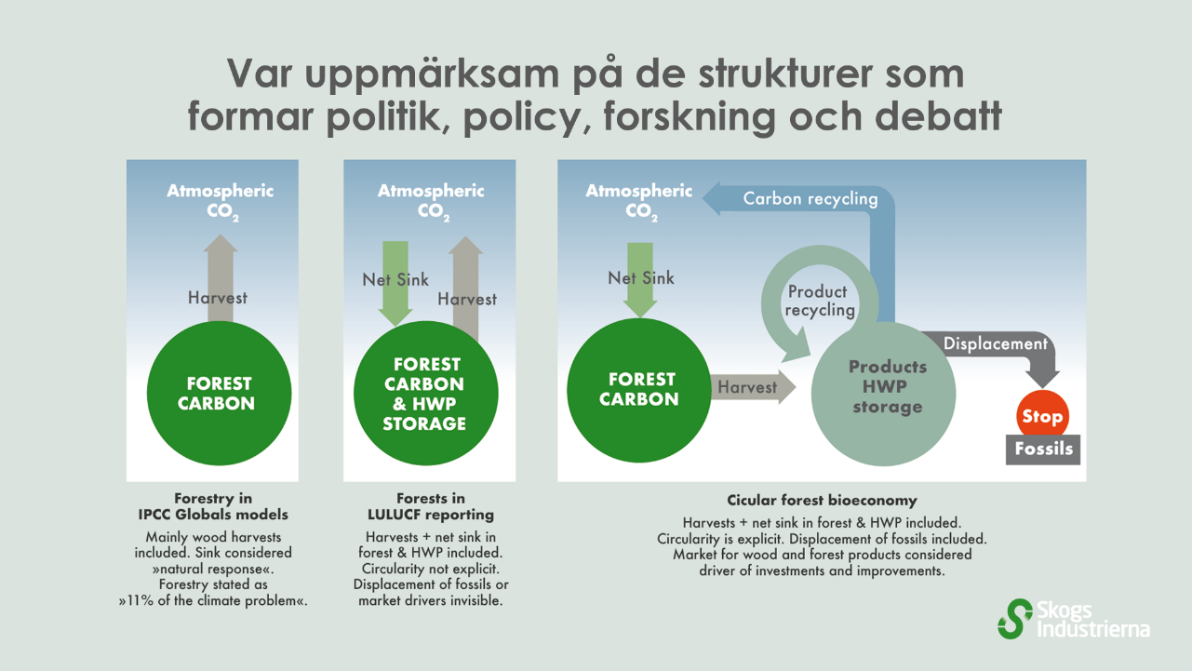

Slide 7
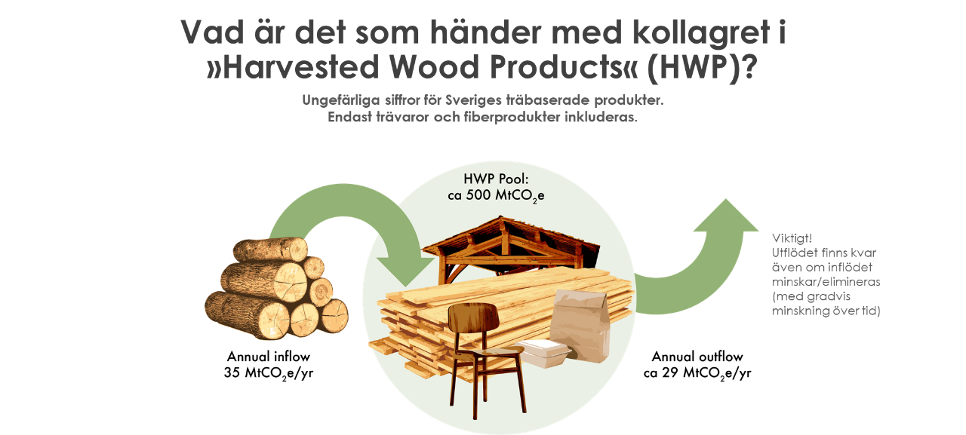

Slide 20
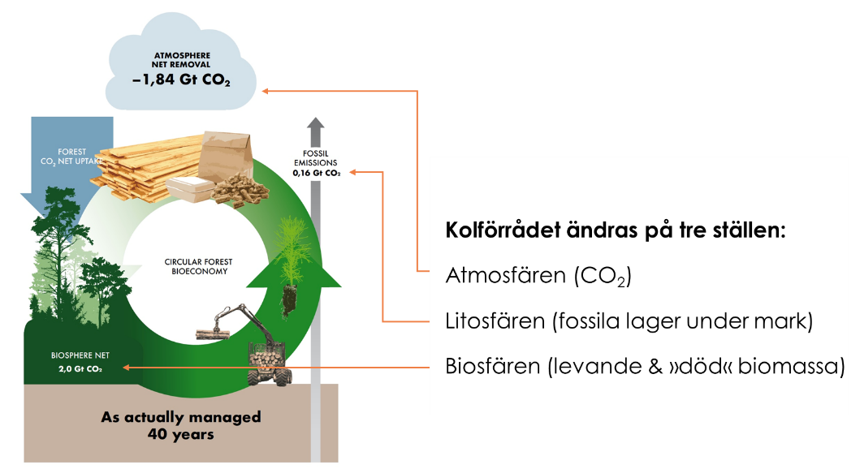

Slide 21
